Slide 1
Работа над изобразительно-выразительными средствами при изучении поэмы А.С.Пушкина «Медный всадник»
Подготовила учитель
русского языка и литературы
Ленинской СОШ № 2 им. А.В.Чихирева
Марканичева Е.В.

Slide 2
Словесный художественный образ
Творчество писателя или поэта
Картина жизни, изображенная словами
Выразительные средства языка

Slide 3
Цель работы: проследить роль изобразительно-выразительных средств языка в раскрытии идейно-художественного совершенства поэмы, ее основных образов поэмы, авторской позиции.
Основной метод – исследование, т.е глубокое изучение проблемы через анализ текста.

Slide 4
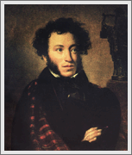
А.С. Пушкин
даёт собственное
жанровое определение
своему произведению:
«петербургская повесть».
Здесь важны оба слова:
автор подчёркивает
роль Петербурга в поэме
и одновременно обращает внимание читателей на то, что он собирается
вести эпическое повествование.
Правда, начнётся оно лишь в самой поэме, после Вступления, о чём поэт упоминает в VI части.

Slide 5
Изучаемые темы | Работа над выразительными средствами
Образ Петербурга в поэме | Повторение терминов. Выявление образных средств языка в рассказе о «граде Петровом» во Вступлении.
Проблема народного бунта в поэме | Роль сравнений в создании образа наводнения
Проблема власти и народа. Образ Медного всадника. Отношение автора к Петру Первому. | Роль тропов в создании образа Петра I. Перифраза. Эпитет. Звукопись.

Slide 6
1 - форма поэтической речи, основанная на сопоставлении двух предметов или явлений. 2 - повторение однородных согласных звуков в стихе, фразе, строфе. 3 - Употребление названия одного предмета вместо названия другого не основании внешней или внутренней связи между ними. 4 - художественное определение, подчёркивающее какое-либо свойство предмета или явления.
5 – употребление слова в переносном значении на основе сходства предметов или явлений.
6 – троп, состоящий в том, что неодушевленному предмету, отвлеченному понятию приписываются качества или действия, свойственные человеку.
7 – троп, состоящий в замене названия лица, предмета или явления описанием их существенных признаков или указанием на их характерные черты.
8 – стилистическая фигура, заключающаяся в повторении одних и тех же элементов в начале стиха, строфы, прозаического отрывка.
ЭПИТЕТ
СРАВНЕНИЕ
МЕТАФОРА
АЛЛИТЕРАЦИЯ
МЕТОНИМИЯ
АНАФОРА
ОЛИЦЕТВОРЕНИЕ
ПАРАФРАЗА (ПЕРИФРАЗА)

Slide 7
Ответы
ЭПИТЕТ
СРАВНЕНИЕ
МЕТАФОРА
АЛЛИТЕРАЦИЯ
МЕТОНИМИЯ
АНАФОРА
ОЛИЦЕТВОРЕНИЕ
ПАРАФРАЗА (ПЕРИФРАЗА)
4
1
5
2
3
8
6
7

Slide 8
1 группа. Провести исследование фрагмента «Люблю тебя, Петра творенье…», выписать тропы, создающие образ города, сделать вывод.
Исследовать – изучить проблему через анализ текста.
2 группа. Анализируя Вступление, составить цветовую гамму отрывка.
3 группа. Сравнить описание Петербурга во Вступлении и изображением петербургской жизни в главной части поэмы. Как меняется настроение, звучание стиха, цветовая гамма?

Slide 9
Тропы, создающие образ города
Эпитеты:
«воинственную живость»; «строгий, стройный вид»; «прозрачный сумрак, блеск безлунный»; «однообразную красивость…». Они неожиданные и рождают еще одно выразительное средство – оксюморон.
( Оксюморон - соединение понятий, противоречащих друг другу).
Анафора: «Люблю тебя, Петра творенье; люблю твой строгий, стройный вид, Невы державное теченье…»; «люблю зимы твоей жестокой недвижный воздух и мороз…»; «люблю воинственную живость потешных Марсовых полей…»; «люблю, военная столица, твоей твердыни дым и гром…». Звучит как рефрен, усиливая чувство лирического героя.

Slide 10
Метафоры:
«не пуская тьму ночную на золотые небеса, одна заря сменить другую спешит, дав ночи полчаса» (поэтическая картина белых ночей);
«сиянье шапок этих медных»,
«юный град…вознесся пышно, горделиво…»
Метонимия:
«сюда по новым им волнам все флаги в гости будут к нам и запируем на просторе»,
«говор балов», шипенье бокалов»

Slide 11
Олицетворения: «взломав свой синий лёд, Нева к морям его несёт и, чуя вешни дни, ликует»… Одушевляют Петербург, делают его живым: «задумчивых ночей», «спящие громады»
Парафраз или перифраза: «Петра творенье», «военная столица»
Звукопись (аллитерация): шум, говор, шипенье. Помогают услышать сцену застолья друзей в любимом городе.

Slide 12
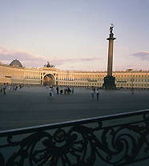
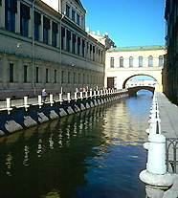
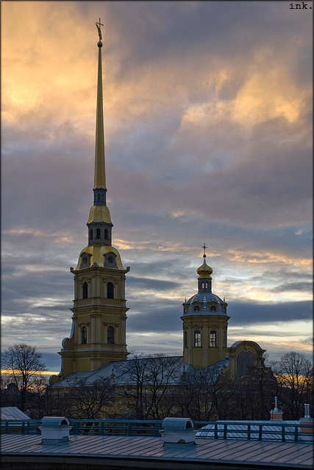
Вывод
Пушкин создает город как прекрасное творение гения, «Петра творенье». Город, в котором мирно уживаются сумрак и свет, строгость и яркость, неподвижность и стремительное движение. Автор выразил свою восторженную любовь к Петербургу.

Slide 13
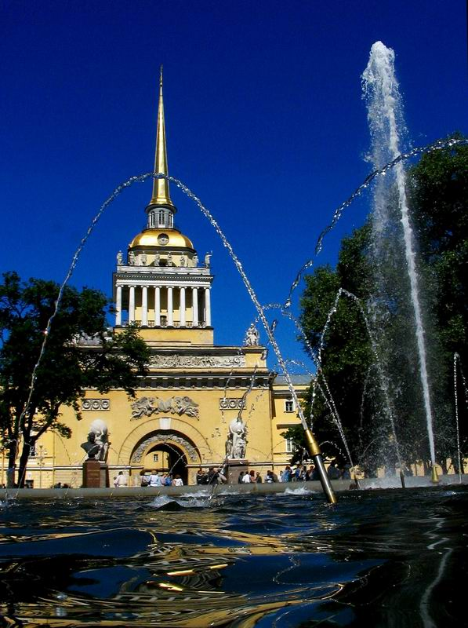
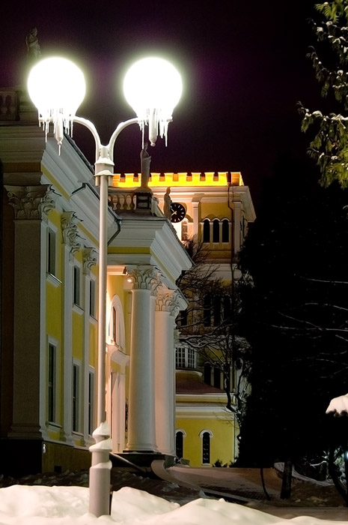
Цветовая гамма отрывка
«темно-зеленые сады», «золотые небеса», «девичьи лица ярче роз», «пунша пламень голубой», «сиянье шапок медных», «синий лед».

Slide 14
Петербург в главной части поэмы
«Над омрачённым Петроградом дышал ноябрь осенним хладом”
“ Нева металась”, “Нева всю ночь рвалася к морю против бури”
«ужасная пора», «ужасный день»
«ночная мгла», «бледные тучи», «в темной вышине», «окрестная мгла», «бледная луна».

Slide 15
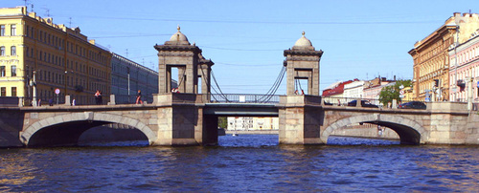
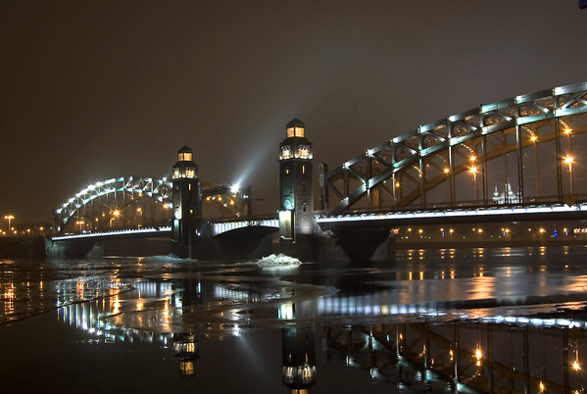
Два лика Петербурга

Slide 16
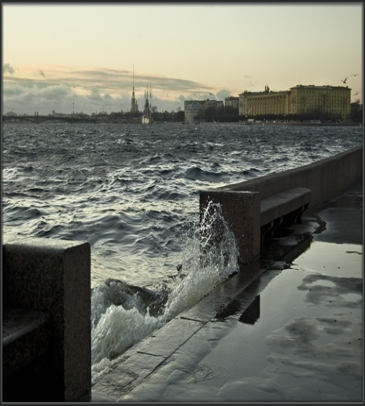
Роль сравнений в создании образа наводнения
Примеры сравнений в тексте | Анализ отрывка. Роль сравнения
1. Нева металась, как больной В своей постеле беспокойной. | Сравнение с больным человеком указывает на то, что стихия находится пока на первой стадии своего развития: она еще в рамках (постель). Использование здесь олицетворения и эпитета беспокойной усиливает впечатление, возникает предчувствие беды. Автор придаёт реке свойства живого существа.

Slide 17
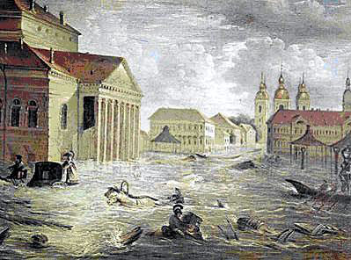
2. Нева вздувалась и ревела, Котлом клокоча и клубясь, И вдруг, как зверь остервенясь, На город кинулась. | В этом отрывке мы видим два сравнения, как бы два этапа эпизода: река готова вырваться из берегов, ее сдерживающих, второй сопоставляет ее с остервенившимся зверем, атакующим свою добычу. Сравнения подчёркивают характер наводнения на данный момент, его мощь.
3. Осада! приступ! злые волны, Как воры, лезут в окна. | Нева уже сопоставляется с вором, причём наглым и жадным. Оно подчеркивает главную черту стихии – ее направленность. Волна идёт прямо, не останавливаясь ни перед чем, смывая всё на своём пути, подчеркивается беспощадный характер наводнения.

Slide 18
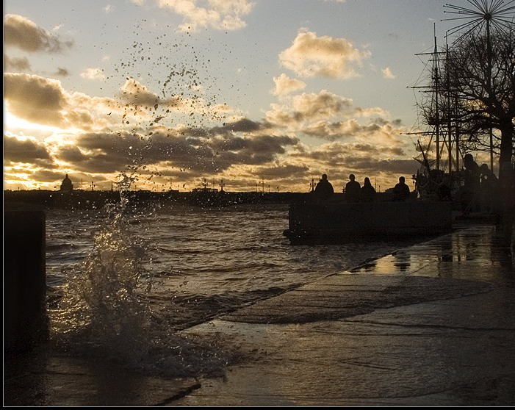
4. …Словно горы, из возмущенной глубины вставали волны там и злились | Подчёркивает глобальный размер стихии, что усиливается с помощью гиперболы (словно горы), олицетворения (вставали волны там и злились), эпитета (из возмущенной глубины). Наводнение достигло своего пика.
Но вот, насытясь разрушеньем И наглым буйством утомясь, Нева обратно повлеклась, Своим любуясь возмущеньем И покидая с небреженьем Свою добычу. Так злодей, С свирепой шайкою своей В село ворвавшись, ломит, режет, Крушит и грабит; вопли, скрежет, Насилье, брань, тревога, вой!.. И, грабежом отягощенны, Боясь погони, утомленны, Спешат разбойники домой, Добычу на пути роняя. | Развернутое сравнение. Целый текст, в котором подробно описаны последствия нападения шайки беспощадных разбойников на мирное село. В нашем случае – нападение стихии на город.

Slide 19
Образ Петра в поэме «Полтава»
Тогда –то свыше вдохновенный, (эпитет)
Раздался звучный глас Петра: (эпитет)
«За дело, с Богом!»…
…Его глаза сияют. (метафора)
Лик его ужасен. Движенья быстры. (эпитет)
Он прекрасен. (эпитет)
Он весь как Божия гроза. (сравнение)
… Далече грянуло ура:
Полки увидели Петра.
И он промчался пред полками,
Могущ и радостен (эпитеты), как бой. (сравнение)
Он поле пожирал очами. (метафора)
!!! Ужасен – прекрасен –
оксюморон
Выразительные средства решают задачу прославить Петра как великого полководца, олицетворение величия и славы.

Slide 20
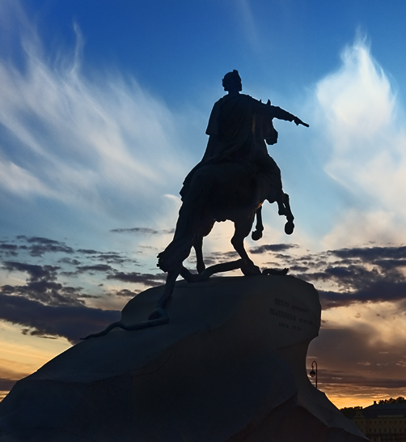
Образ Петра в поэме «Медный всадник»
«стоял он дум великих полн…»
«и думал он: отсель грозить мы будем шведу…»
«строитель чудотворный»
«державец полумира»
«кумир на бронзовом коне»
«горделивый истукан»
«грозный царь»
Произошло некое переосмысление темы Петра Первого в сознании поэта. В поэме Петр представлен так же противоречиво, как и созданный им Петербург.

Slide 21
…Он узнал
И место, где потоп играл,…
И львов, и площадь, и того,
Кто неподвижно возвышался
Во мраке медною главой
Того, чьей волей роковой
Под морем город основался…
Ужасен он в окрестной мгле!
Какая дума на челе!
Какая сила в нем сокрыта!
А в сем коне какой огонь!
Куда ты скачешь гордый конь,
И где опустишь ты копыта?
О мощный властелин судьбы!
Не так ли ты над самой бездной
На высоте уздой железной
Россию поднял на дыбы
- почему в поэме часто встречается эпитет «ужасный»: «ужасный день», «ужасная пора», «ужасен он в окрестной мгле»?
- какое значение имеет эпитет «роковой» (по отношению к воле Петра)?
- Почему всадник медный, узда железная? (Работа со словарем Даля. Слово железный, наряду со значением «стойкий», «твердый», имеет значение «немилосердный», «бездушный»)

